Slide 1
第六章 债券
本章重点：
债权价值评估
利率期限结构
第一节 债券及其基本特点
第二节 债券的价值分析
1

Slide 2
第一节 债券及其基本特点
1

Slide 3
债券的性质
1、债券反映了筹资者和投资者之间的债务关系
2、债券是一种社会化债务凭证
3、债券是一种有价证券

Slide 4
债券的票面因素
1、债券名称和发行单位
2、债券的发行总额和票面金额
3、债券的票面利率、联系支付方式和支付时间
4、债券的还本期限和方式
5、债券是否记名和流通
6、其他事项

Slide 5
债券的特征
1、期限性
2、流动性
3、风险性
4、收益性

Slide 6
债券的分类
1、按债券发行主体分类
2、按债券偿还期限分类
3、按债券付息方式分类
4、按债券募集方式分类
5、按债券的记名与否分类
6、按债券形态分类
7、按债券面额的货币分类
8、按债券发行所在地分类

Slide 7
第二节 债券的价值分析
一、债券的价值评估
1、债券的价值评估要素
2、证券价值的评估公式

Slide 8
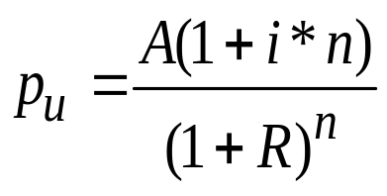
到期一次还本付息
其中，p代表现值，A为债券面额，i为票面利率，n为期限，R为贴现率

Slide 9
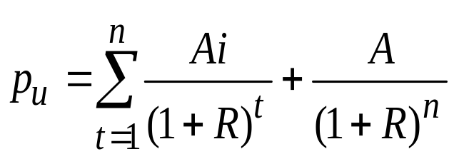
分期付息到期一次还本

Slide 10
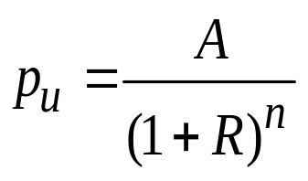
贴现债券（每期利息为零）

Slide 11
债券的收益指标
1、直接收益率
2、到期收益率
3、持有期收益率

Slide 12

直接收益率
D表示直接收益率，又称本期收益率；C表示年利息；P表示债券的市场价格

Slide 13
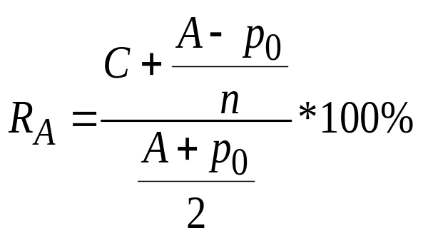
到期收益率
第一步：先计算近似值，如上式。C表示债券年利息
第二步：插入法
第三步：计算真实的收益率

Slide 14
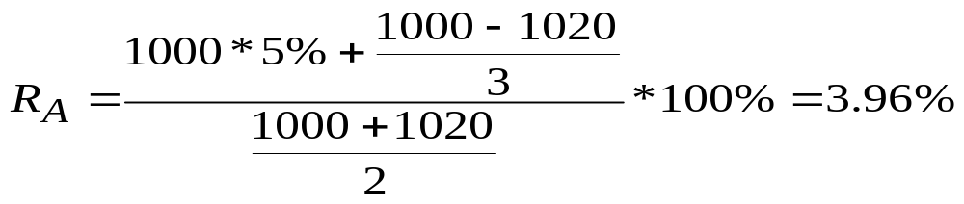
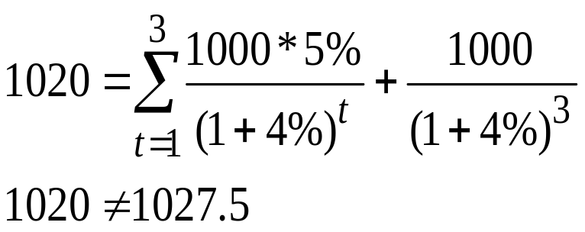
到期收益率（例子）
面额1000，距离到期日3年，利率5%，每年支付一次利息，市场价格1020元
第一步：
第二步：取值4%进行试算：

Slide 15
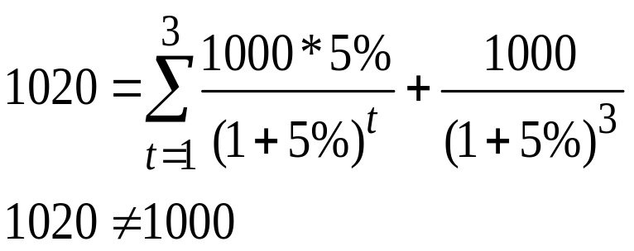
到期收益率（例子）
第二步：取值5%进行再一次试算：
这说明取值应该在4%和5%之间

Slide 16
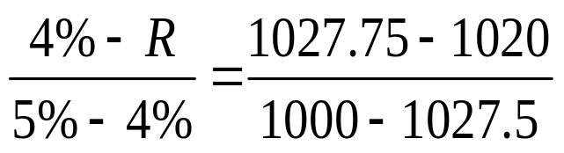
到期收益率（例子）
第三步：建立以下等式：
计算出R为4.28%

Slide 17
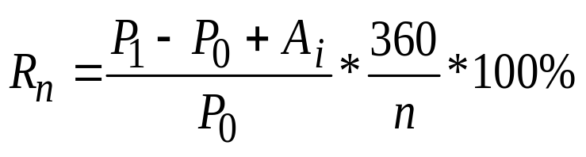
持有期收益率
其中P1表示债券到期日价格或卖出时价格
P0表示买入时价格
Ai表示利息收入
n表示持有期限

Slide 18
债券的信用评级
1、债券信用评级的意义
2、债券评级
3、债券的等级
4、我国的信用评级

Slide 19
利率期限结构
1、资本风险和收入风险
2、利率期限结构
3、到期收益率曲线

